Slide 1
수와 식의 계산
수학 2
2 식의 계산
03 다항식의 계산

Slide 2
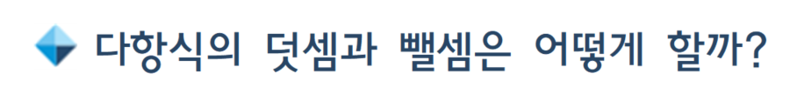
Ⅰ-2 식의 계산
3 다항식의 계산
다항식의 덧셈과 뺄셈

Slide 3
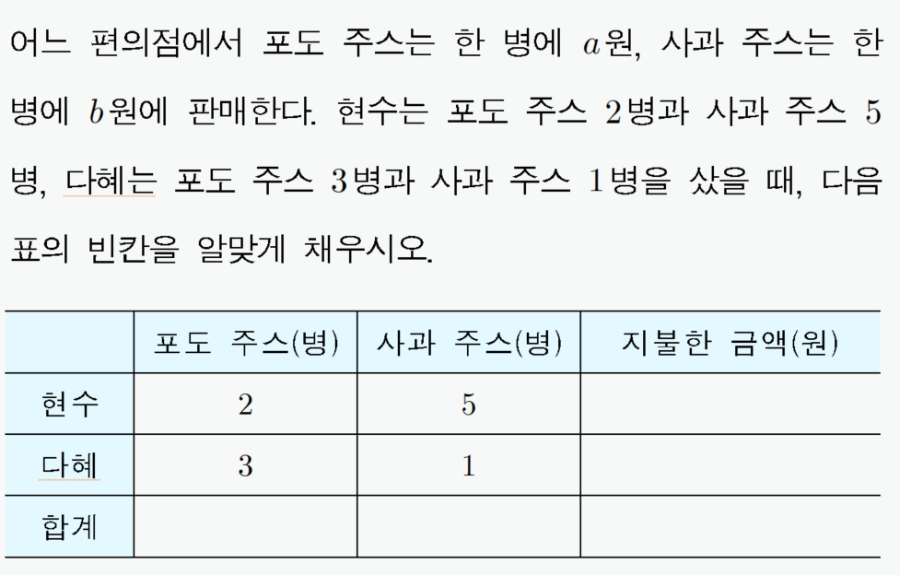
Ⅰ-2 식의 계산
3 다항식의 계산
다항식의 덧셈과 뺄셈

Slide 4

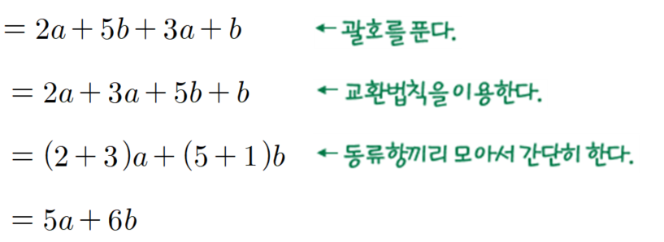
Ⅰ-2 식의 계산
3 다항식의 계산
다항식의 덧셈과 뺄셈

Slide 5
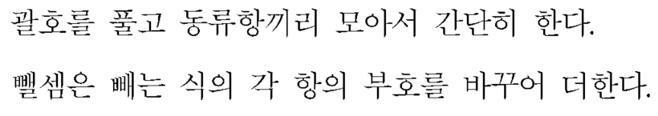
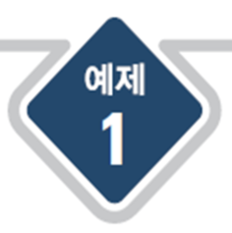
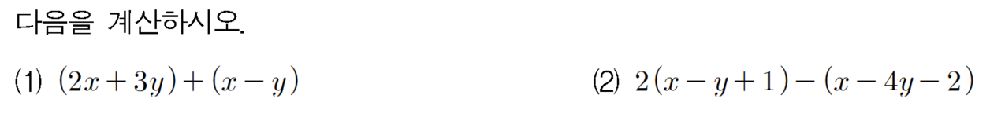
Ⅰ-2 식의 계산
3 다항식의 계산
다항식의 덧셈과 뺄셈

Slide 6
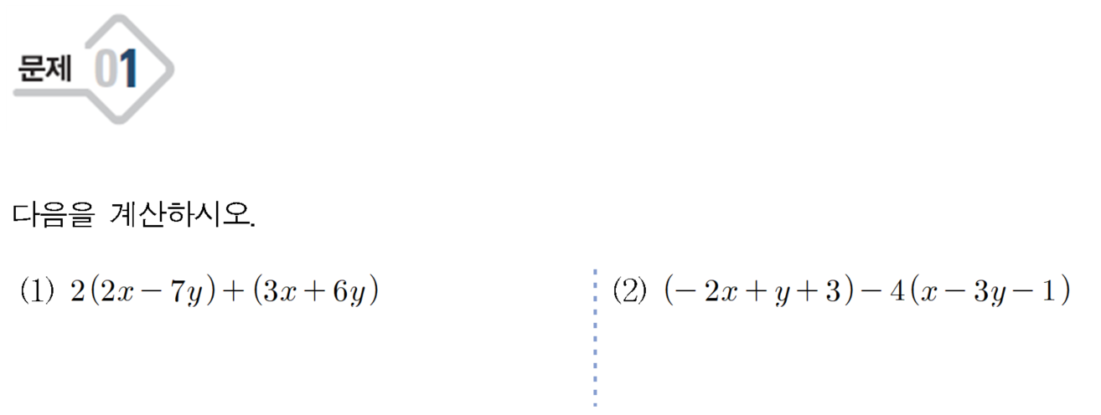
Ⅰ-2 식의 계산
3 다항식의 계산
다항식의 덧셈과 뺄셈

Slide 7
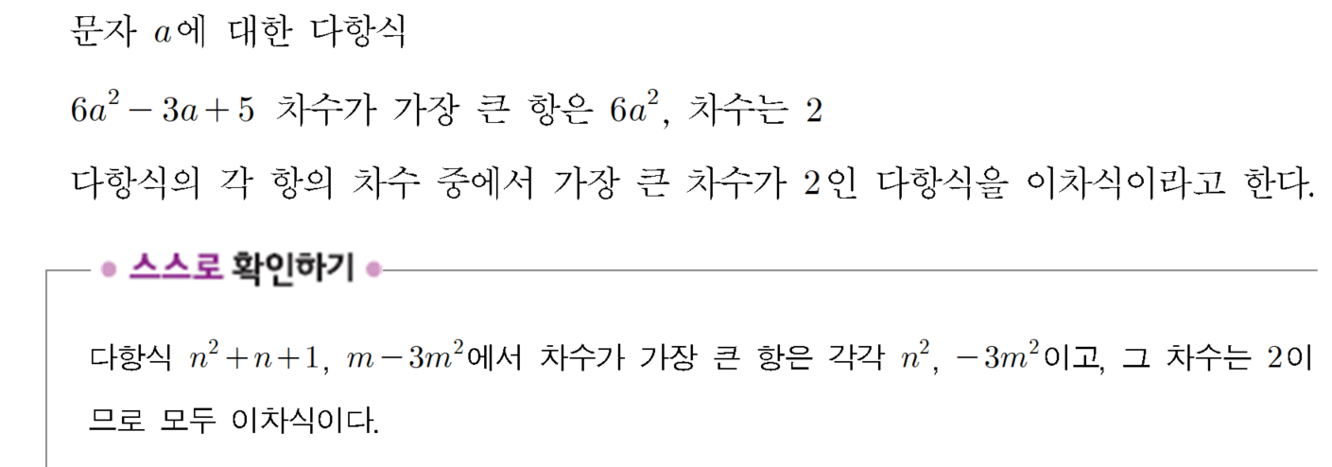
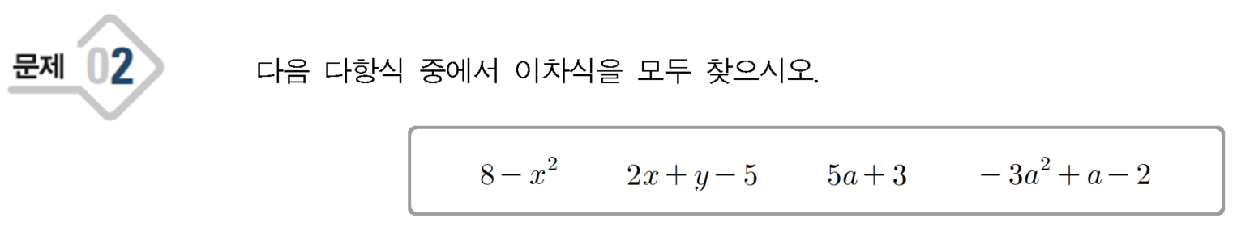
Ⅰ-2 식의 계산
3 다항식의 계산
다항식의 덧셈과 뺄셈

Slide 8
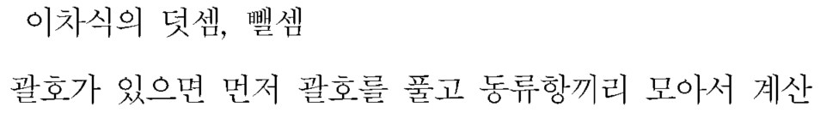
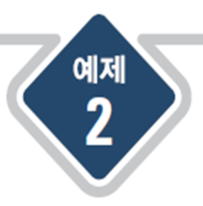
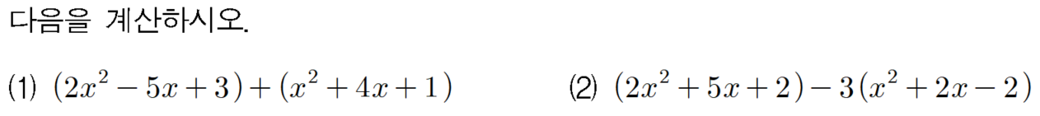
Ⅰ-2 식의 계산
3 다항식의 계산
다항식의 덧셈과 뺄셈

Slide 9
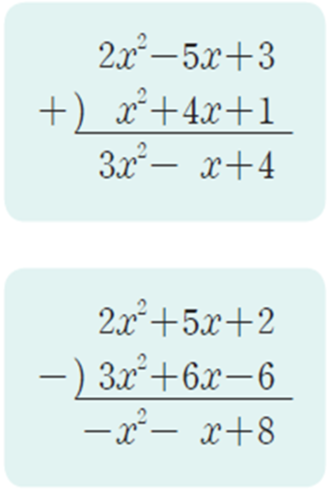
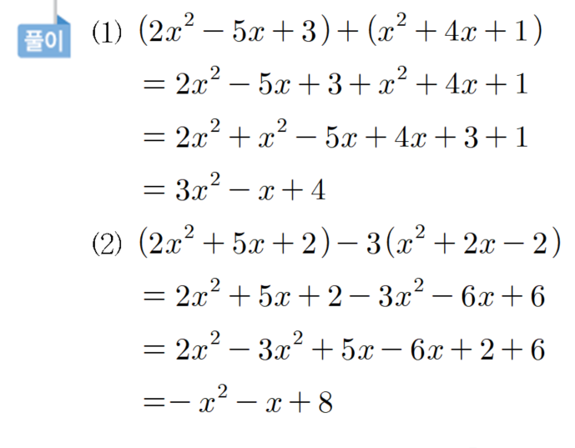
Ⅰ-2 식의 계산
3 다항식의 계산
다항식의 덧셈과 뺄셈

Slide 10
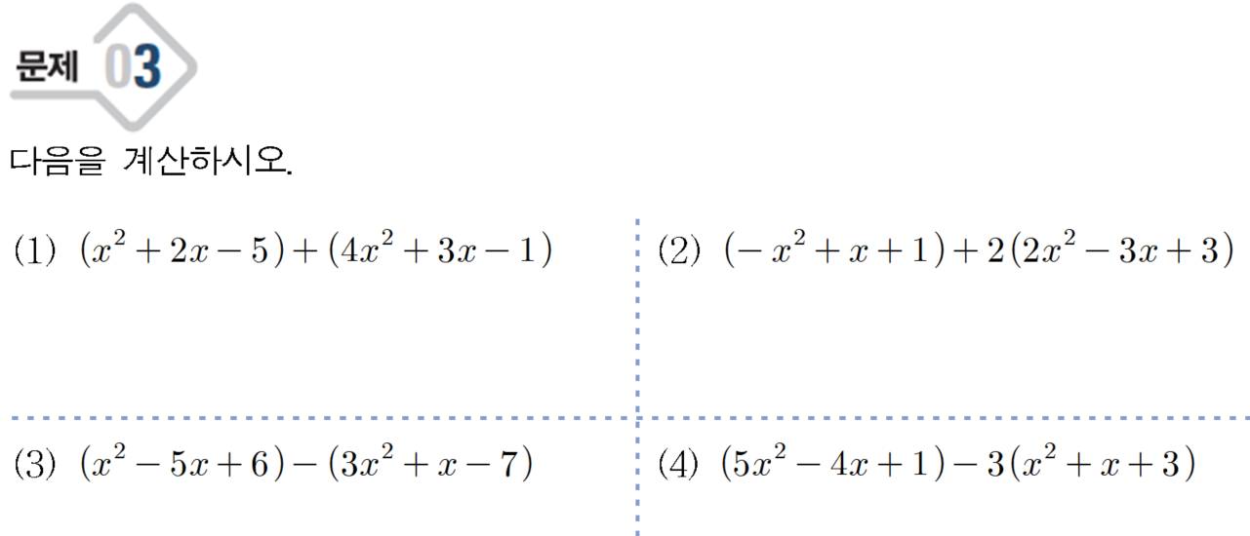
Ⅰ-2 식의 계산
3 다항식의 계산
다항식의 덧셈과 뺄셈

Slide 11
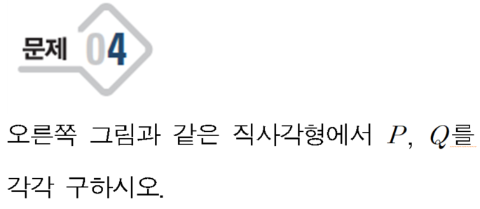
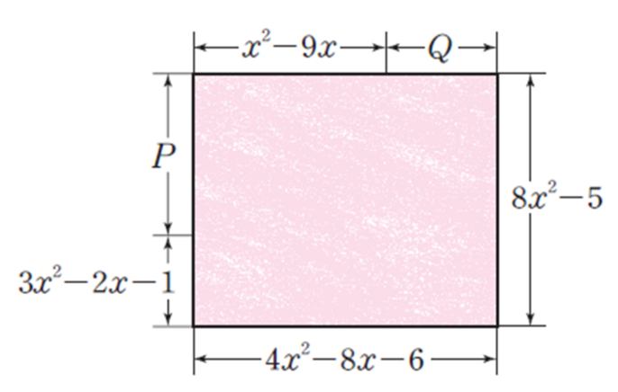
Ⅰ-2 식의 계산
3 다항식의 계산
다항식의 덧셈과 뺄셈

Slide 12
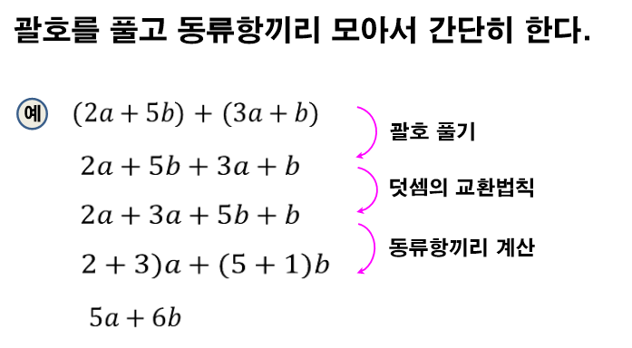
Ⅰ-2 식의 계산
3 다항식의 계산
다항식의 덧셈

Slide 13
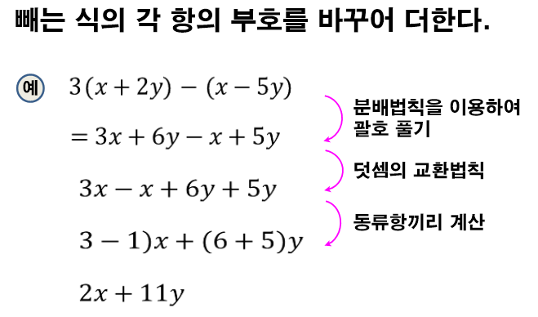
Ⅰ-2 식의 계산
3 다항식의 계산
다항식의 뺄셈

Slide 14


Ⅰ-2 식의 계산
03 다항식의 계산
이차식
다항식의 각 항의 차수 중에서 가장 큰 차수가 2인 다항식
예

Slide 15


Ⅰ-2 식의 계산
3 다항식의 계산
이차식의 덧셈과 뺄셈
일차식의 덧셈, 뺄셈과 같은 방법으로 괄호를 풀고
동류항끼리 모아서 간단히 한다.
예
$${(x}^{2}+4x−3)−\left({2x}^{2}−5x+1\right)$$
괄호 풀기
$$=x^{2}+4x−3−{2x}^{2}+5x−1$$
동류항끼리 모으기
$$=x^{2}−{2x}^{2}+4x+5x−3−1$$
간단히 하기
$$=−x^{2}+9x−4$$

Slide 16

Ⅰ-2 식의 계산
03 다항식의 계산
(단항식) × (다항식)

Slide 17
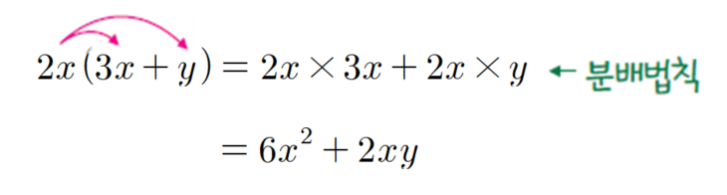
Ⅰ-2 식의 계산
03 다항식의 계산
(단항식) × (다항식)

Slide 18
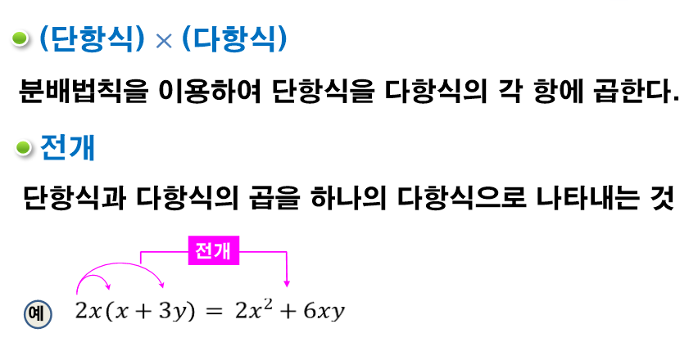
Ⅰ-2 식의 계산
03 다항식의 계산
(단항식) × (다항식)

Slide 19
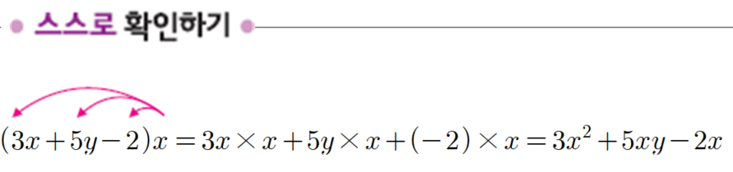
Ⅰ-2 식의 계산
03 다항식의 계산
(단항식) × (다항식)

Slide 20
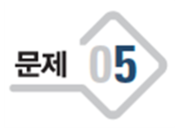
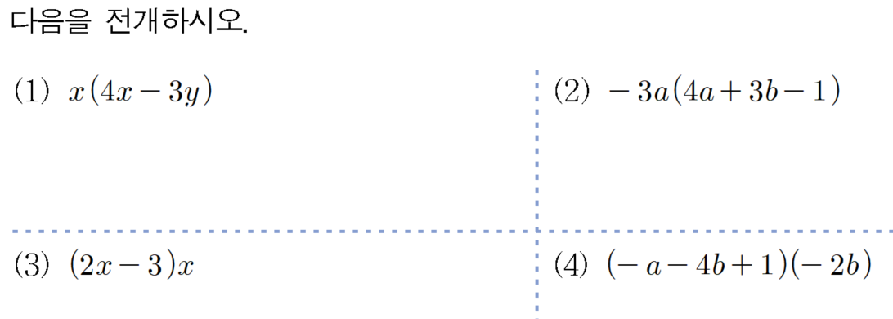
Ⅰ-2 식의 계산
03 다항식의 계산
(단항식) × (다항식)

Slide 21
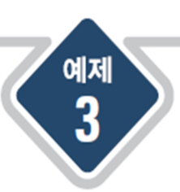
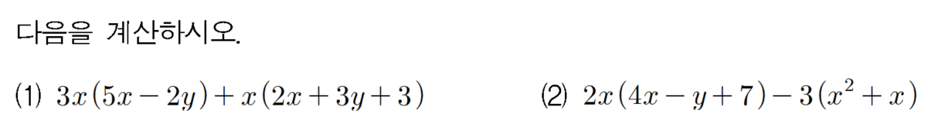
Ⅰ-2 식의 계산
03 다항식의 계산
(단항식) × (다항식)

Slide 22
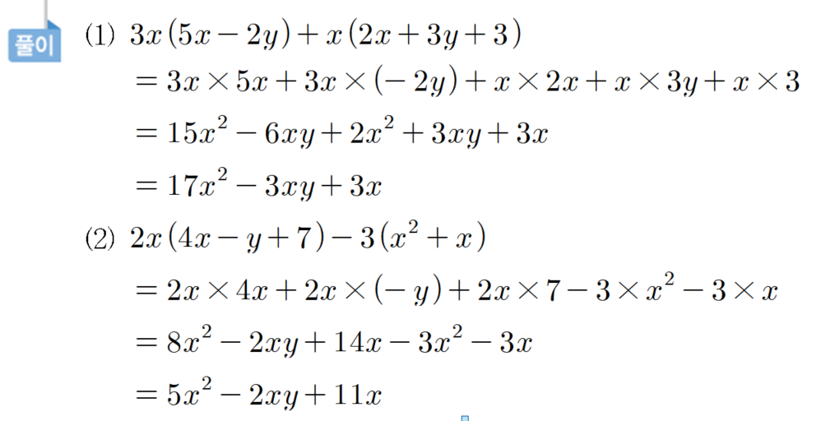
Ⅰ-2 식의 계산
03 다항식의 계산
(단항식) × (다항식)

Slide 23
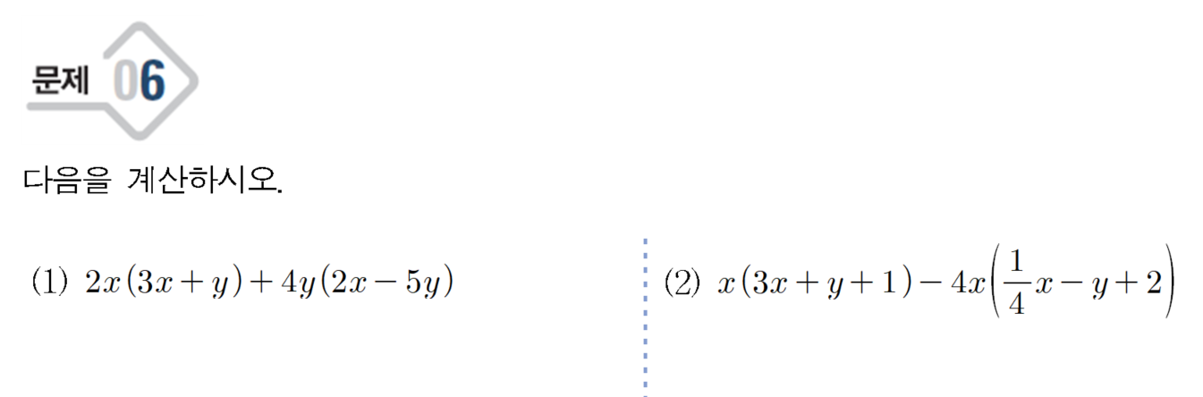
Ⅰ-2 식의 계산
03 다항식의 계산
(단항식) × (다항식)

Slide 24
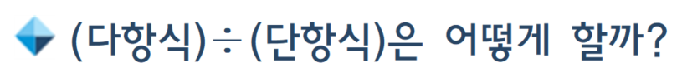
Ⅰ-2 식의 계산
03 다항식의 계산
다항식 ÷ 단항식

Slide 25
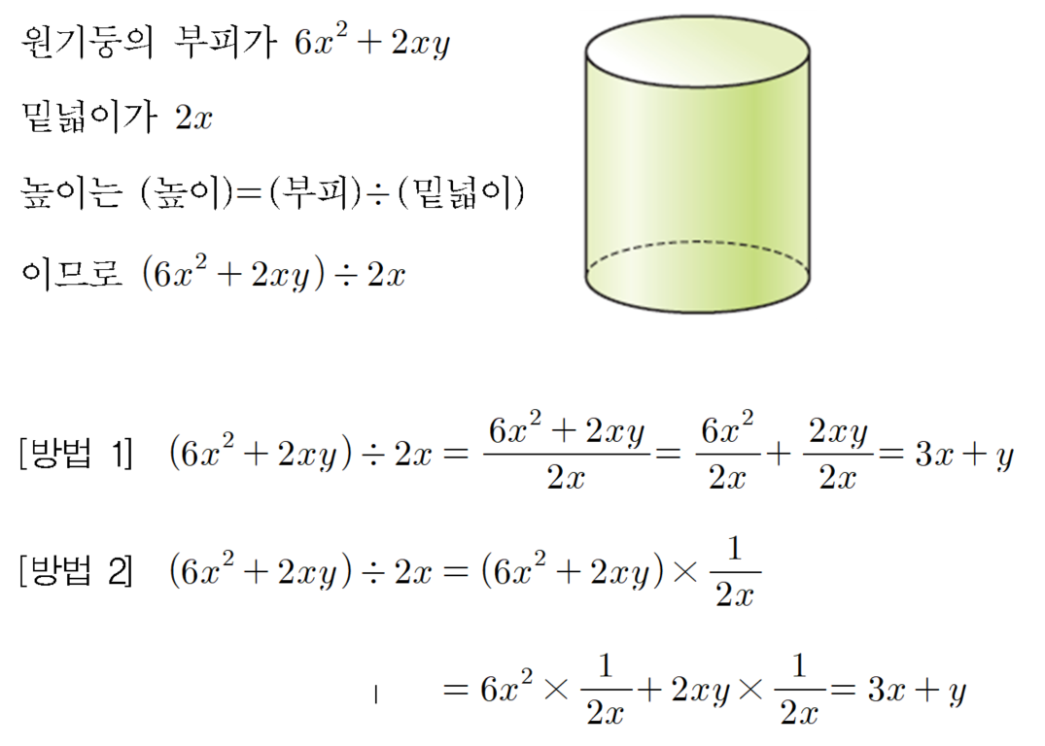
Ⅰ-2 식의 계산
03 다항식의 계산
다항식 ÷ 단항식

Slide 26
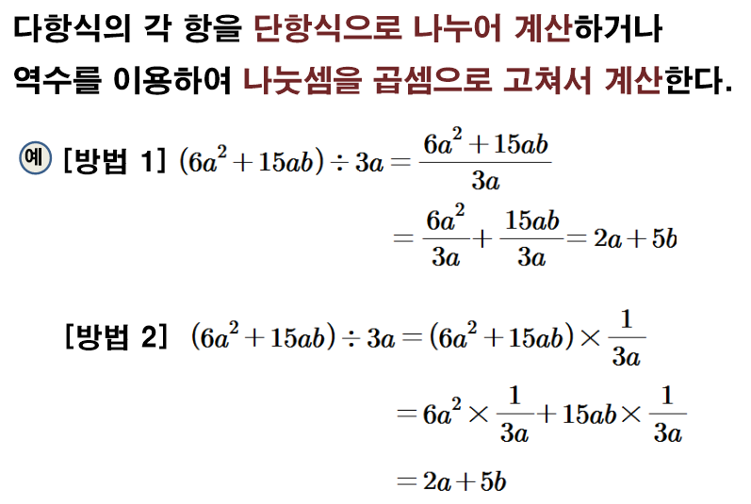
Ⅰ-2 식의 계산
03 다항식의 계산
다항식 ÷ 단항식

Slide 27
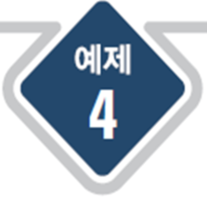
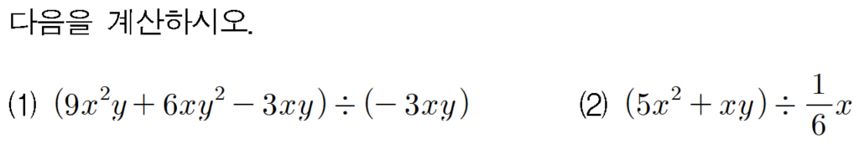
Ⅰ-2 식의 계산
03 다항식의 계산
다항식 ÷ 단항식

Slide 28
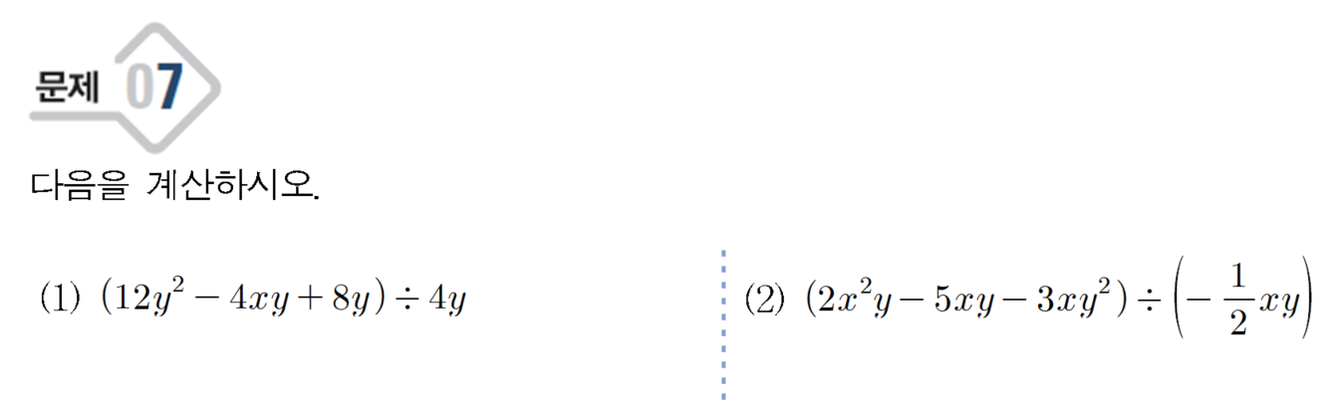
Ⅰ-2 식의 계산
03 다항식의 계산
다항식 ÷ 단항식

Slide 29
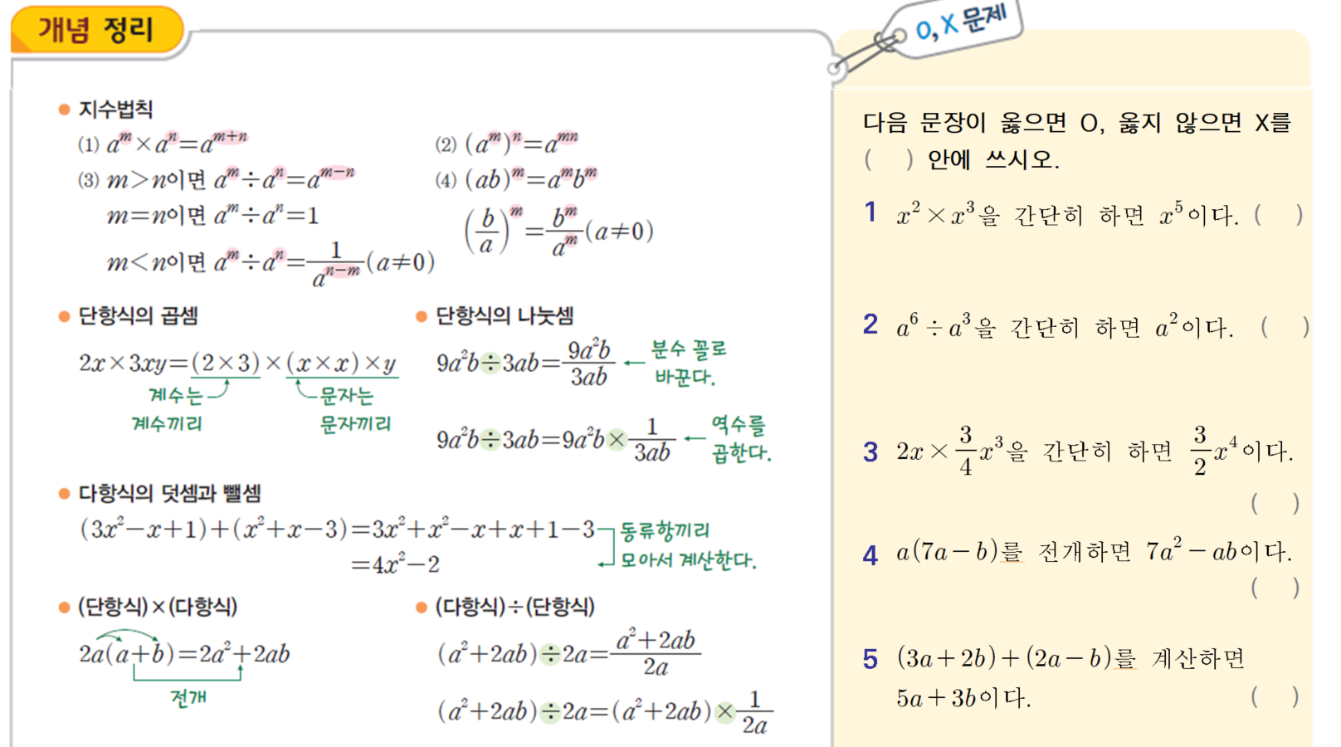
Ⅰ-2 식의 계산
중단원 학습점검

Slide 30
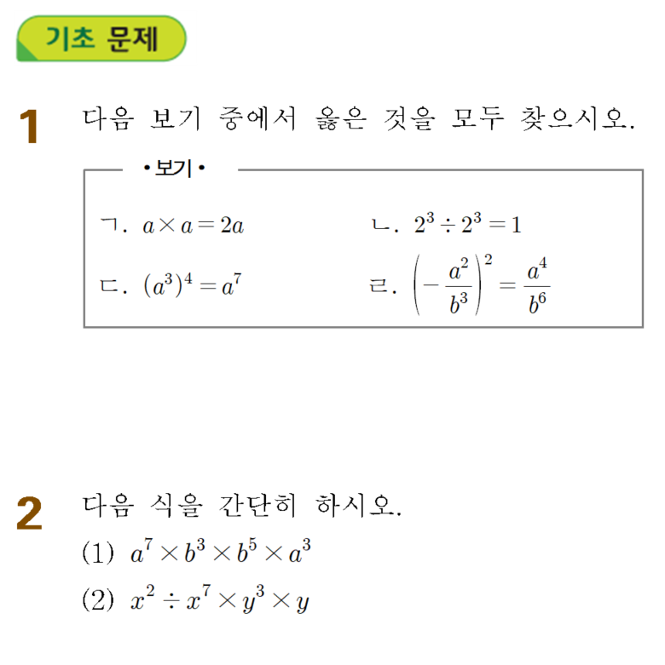
Ⅰ-2 식의 계산
중단원 학습점검

Slide 31
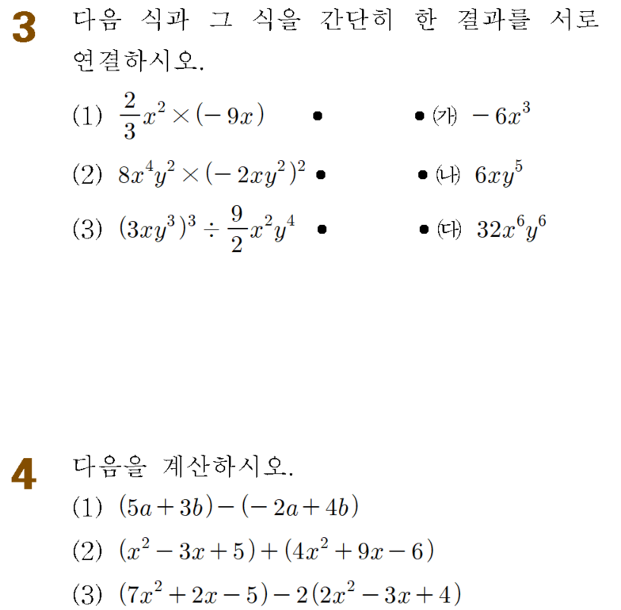
Ⅰ-2 식의 계산
중단원 학습점검

Slide 32
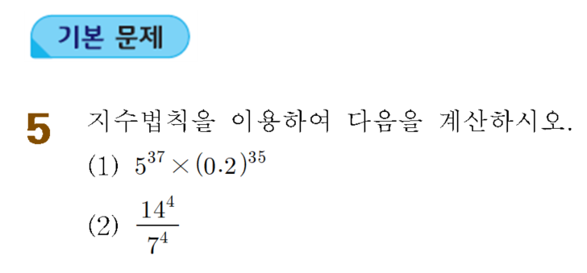
Ⅰ-2 식의 계산
중단원 학습점검

Slide 33
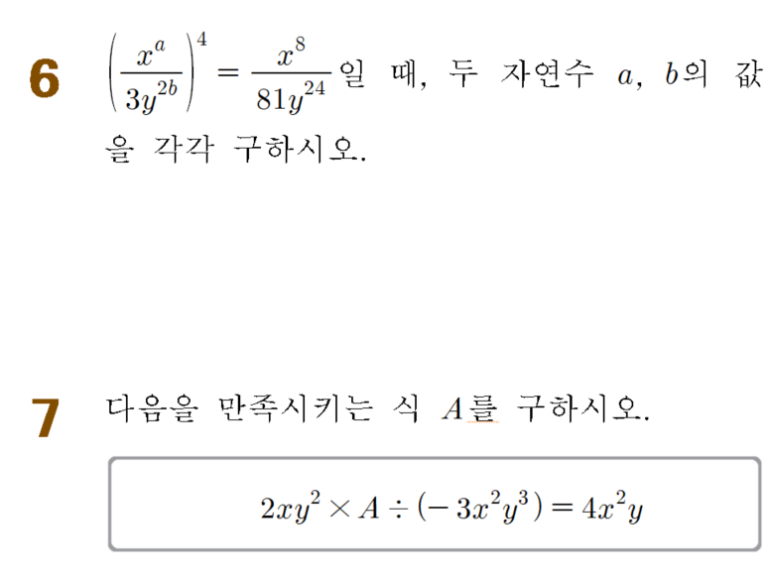
Ⅰ-2 식의 계산
중단원 학습점검

Slide 34
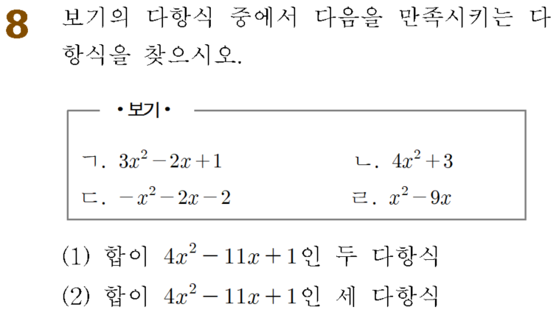
Ⅰ-2 식의 계산
중단원 학습점검

Slide 35
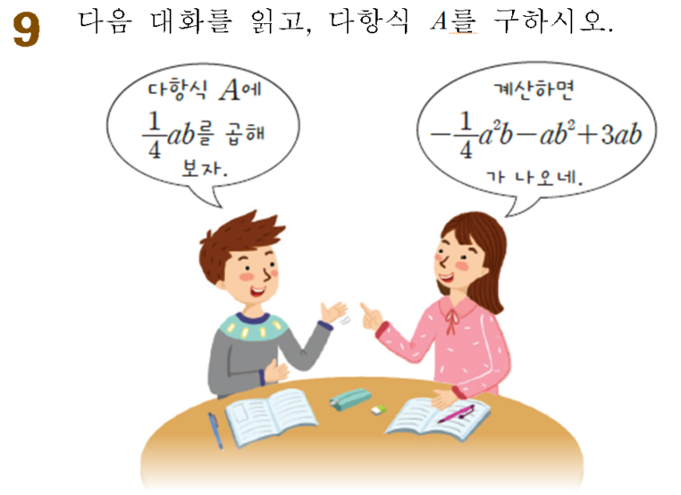
Ⅰ-2 식의 계산
중단원 학습점검

Slide 36
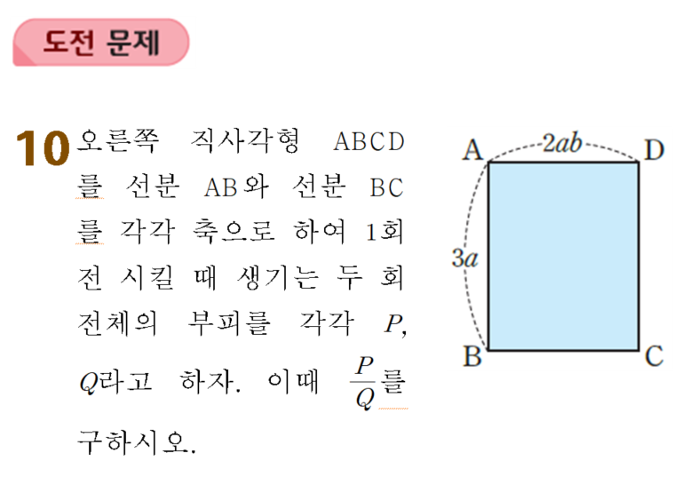
Ⅰ-2 식의 계산
중단원 학습점검

Slide 37
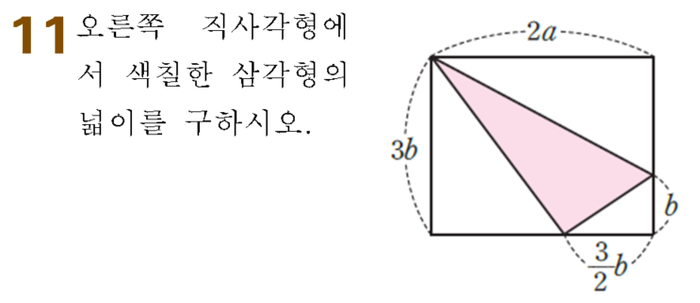
Ⅰ-2 식의 계산
중단원 학습점검

Slide 38

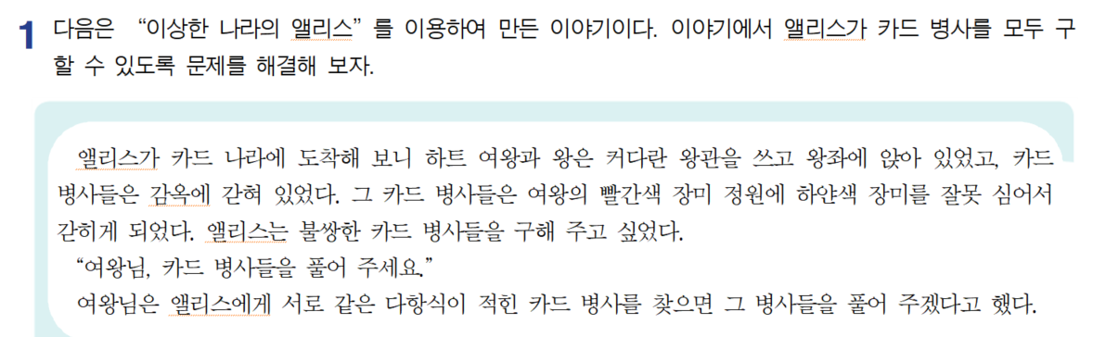
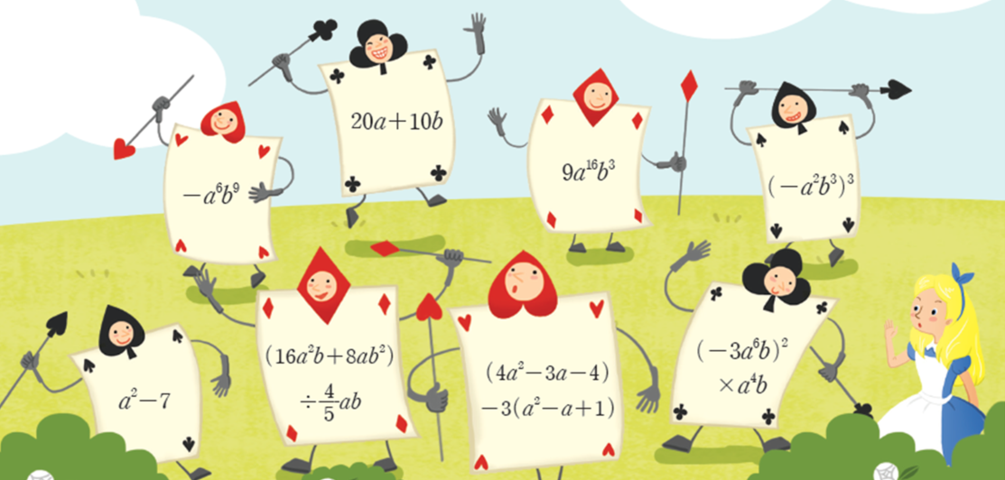
Ⅰ-2 식의 계산
중단원 학습점검

Slide 39
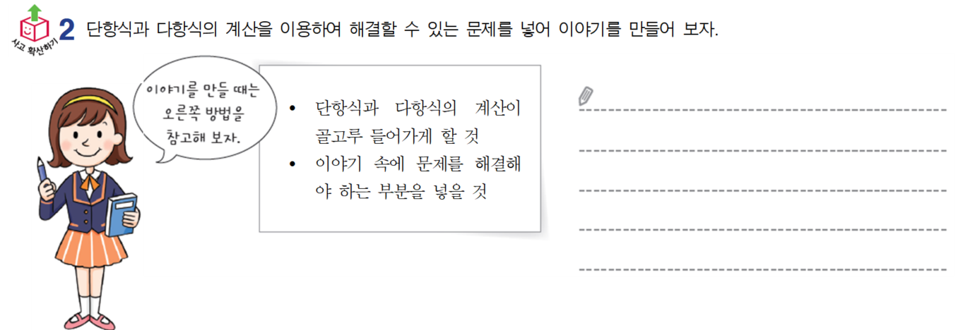
Ⅰ-2 식의 계산
중단원 학습점검

Slide 40
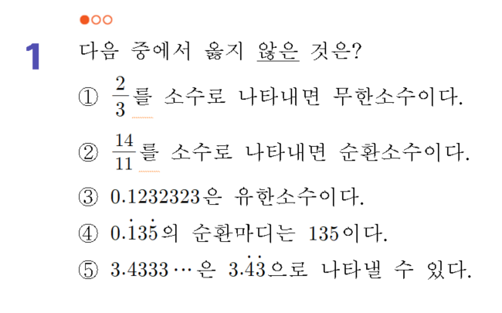
Ⅰ-2 식의 계산
대단원 학습 평가

Slide 41
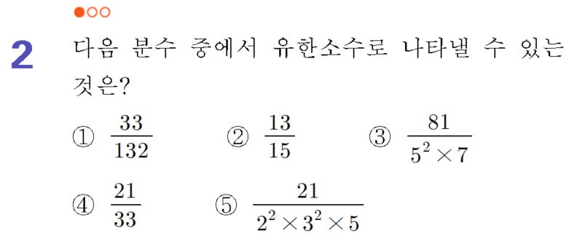
Ⅰ-2 식의 계산
대단원 학습 평가

Slide 42
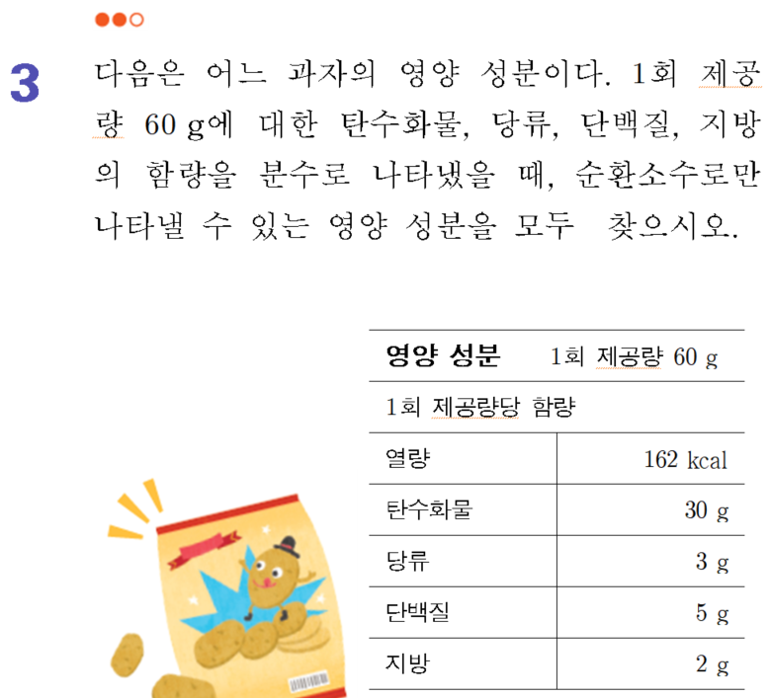
Ⅰ-2 식의 계산
대단원 학습 평가

Slide 43
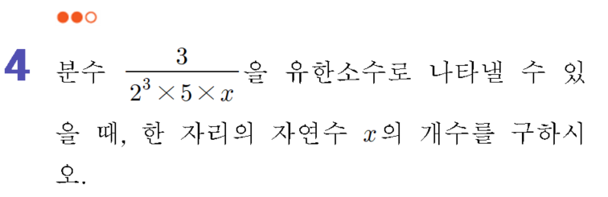
Ⅰ-2 식의 계산
대단원 학습 평가

Slide 44

Ⅰ-2 식의 계산
대단원 학습 평가

Slide 45

Ⅰ-2 식의 계산
대단원 학습 평가

Slide 46

Ⅰ-2 식의 계산
대단원 학습 평가

Slide 47

Ⅰ-2 식의 계산
대단원 학습 평가

Slide 48

Ⅰ-2 식의 계산
대단원 학습 평가

Slide 49

Ⅰ-2 식의 계산
대단원 학습 평가

Slide 50

Ⅰ-2 식의 계산
대단원 학습 평가

Slide 51

Ⅰ-2 식의 계산
대단원 학습 평가

Slide 52

Ⅰ-2 식의 계산
대단원 학습 평가

Slide 53

Ⅰ-2 식의 계산
대단원 학습 평가

Slide 54

Ⅰ-2 식의 계산
대단원 학습 평가

Slide 55
Ⅱ-1 일차부등식
01 부등식의 해와 그 성질
을 학습합니다.

